Slide 1
미세먼지 저감 방식에 따른 효과 분석

Slide 2
목차
개요
미세먼지란?
미세먼지를 줄이기 위한 노력
먼지 - 습도의 연관성
실험 설계
기준 설정
데이터 수집 & 분석
평가
의사 결정
다른 대안 제시
비교 및 평가

Slide 3




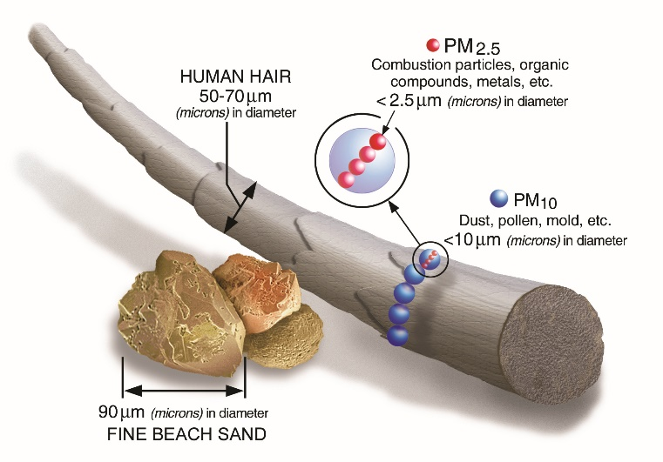
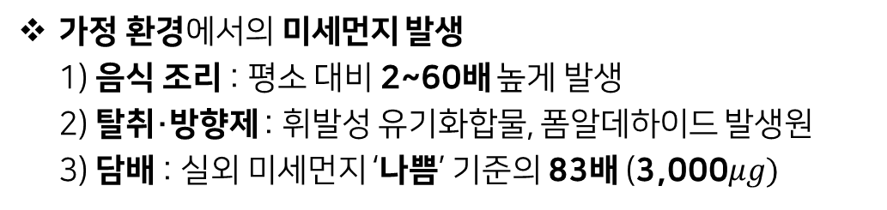
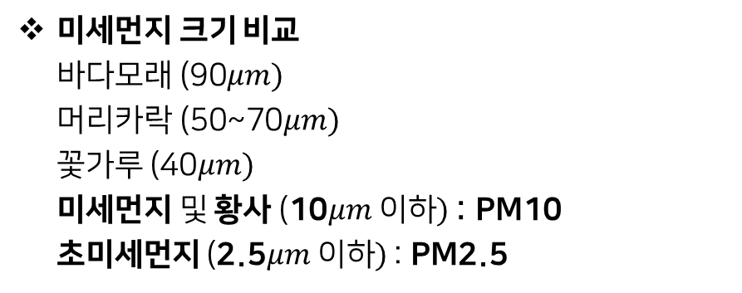
개요_1) 미세먼지란?
1 / 16
눈으로 식별하기 힘든 가늘고 작은 먼지로 자연 발생이 아닌 도시에서 발생하는, 중금속과 각종 화학물질이 포함되어 있는 물질.
가정 환경에서의 미세먼지 발생 1) 음식 조리 : 평소 대비 2~60배 높게 발생 2) 탈취·방향제 : 휘발성 유기화합물, 폼알데하이드 발생원 3) 담배 : 실외 미세먼지 ‘나쁨’ 기준의 83배 (3,000$μg)$
미세먼지 크기 비교 바다모래 (90$μm)$ 머리카락 (50~70$μm)$ 꽃가루 (40$μm)$ 미세먼지 및 황사 (10$μm 이하)$ : PM10 초미세먼지 (2.5$μm 이하)$ : PM2.5

Slide 4


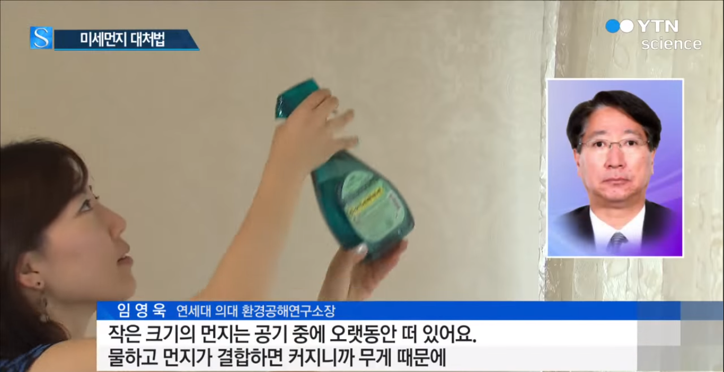


개요_2) 미세먼지를 줄이기 위한 노력
2 / 16
생활환경 개선 방안 : 환기 및 청소
실내에 정체된 오염된 공기를 실외로 배출 ➔ 깨끗한 공기를 실내에 공급 ➔ 오염물질을 제거하거나 희석
정기적인 청소와 세탁을 통해 먼지 농도를 낮게 유지
자연환기 최소 오전, 오후, 저녁 하루 3번 - 30분 이상 실시
“공기 중에 물 분사하는 방법이 가장 효율적, 미세먼지 심할 때 창문 닫고 청소 바람직”
공기 중의 먼지 + 물 결합
무게 때문에 밑으로 떨어지게 됨

Slide 5
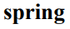
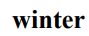
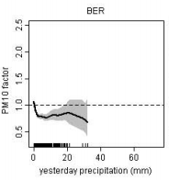
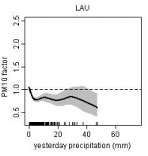
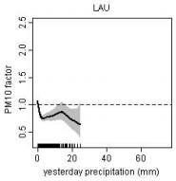
개요_3) 먼지 - 습도의 연관성
3 / 16
미세먼지 측정 전날 강우 발생 시, 미세먼지 수치가 감소하는 모습을 나타냄.
습식 침적으로 인해 PM10 농도가 상당히 감소 또한, 전선성 강수 발생 시, 일부 오염된 경계층 공기는 깨끗한 공기로 대체됨 일일 강수량 약 5mm까지 PM10 농도 현저하게 감소하며, 그 이상의 경우는 영향이 감소함
I. Barmpadimos, C. Hueglin, J. Keller, S. Henee, A, Précȏt. “Influence of meteorology on PM10 trends and variability in Switzerland from 1991 to 2008”. Atmo. Chem. Phys. 2011, 11: 1813-1835.

Slide 6
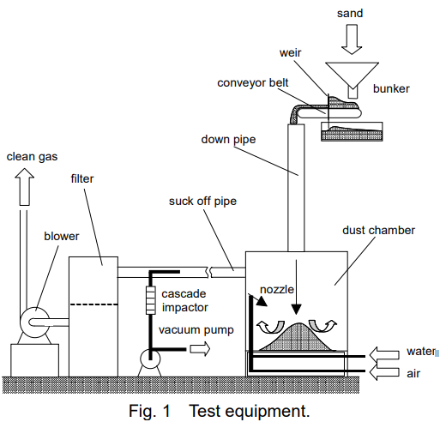
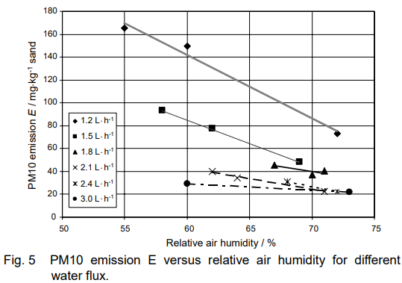
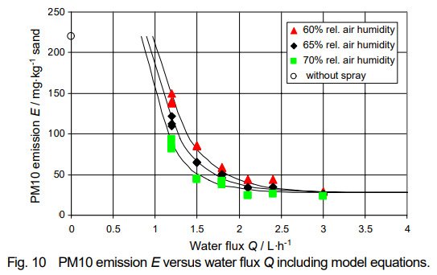
개요_3) 먼지 - 습도의 연관성
4 / 16
더 작고 많은 수의 물방울로 분사 ➔ 더 큰 표면적 (일반 스프레이 대비) 액체량은 동일하지만, 물방울이 더 많음 ➔ 보다 효율적인 먼지의 접촉 및 제거 가능.
“
상대습도가 높을수록, 동일한 먼지 감소수준에 도달에 필요한 물 분사량은 적다.
특정 최대값 이상의 과도한 물 분사는 먼지 억제에 영향을 미치지 않는다.
”
동일한 가습기 사용 시, 습도를 높이고, 물 분사량을 늘리기 위해서는 시간이 오래 소요됨. 습도가 높을수록 미세먼지는 빨리 줄어들 것이다.
Peter Werner Grundnig, Wilhelm Höflinger, Gerd Mauschitz, Zechang Liu, Guiqin Zhang, Zhiqiang Wang, “Influence of air humidity on the suppression of fugitive dust by using a water-spraying system”, China Particuology, 2006 : Volume 4, Issue 5, pp.229-233
Notes:
상대 습도가 높을수록, 동일 먼지 억제수준에 도달하기 위해 필요한 water flux 감소
습도가 높을수록 초기 water flux가 낮으며, 전체 물 소비량은 감소한다.
특정 최대 값 이상의 water flux는 더 이상의 먼지 억제에 영향을 미치지 못한다.

Slide 7
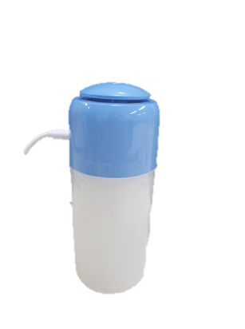
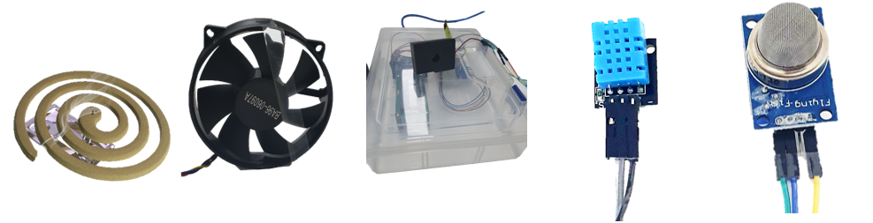

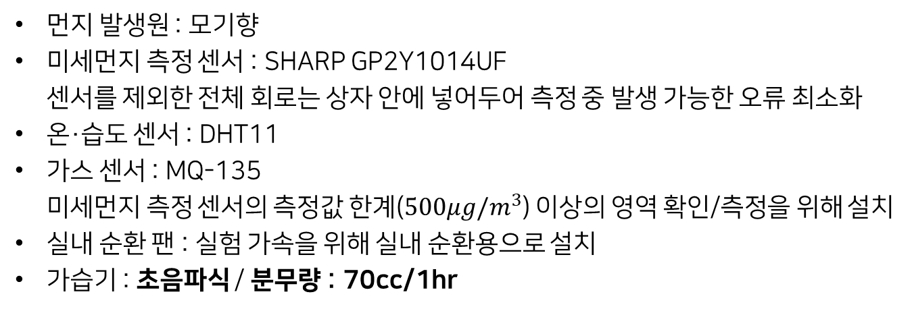
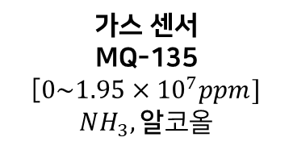
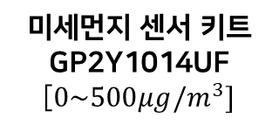
실험 설계 _1) 기준 설정
5 / 16
먼지 발생원 : 모기향
미세먼지 측정 센서 : SHARP GP2Y1014UF 센서를 제외한 전체 회로는 상자 안에 넣어두어 측정 중 발생 가능한 오류 최소화
온·습도 센서 : DHT11
가스 센서 : MQ-135 미세먼지 측정 센서의 측정값 한계($500μg/m^{3}$) 이상의 영역 확인/측정을 위해 설치
실내 순환 팬 : 실험 가속을 위해 실내 순환용으로 설치
가습기 : 초음파식 / 분무량 : 70cc/1hr
모기향
[알레트린]
$$C_{19}H_{26}O_{3}$$
실내 순환 팬
[DC 12V 500mA]
미세먼지 센서 키트
GP2Y1014UF [$0\sim 500μg/m^{3}]$
온·습도 센서 DHT11
[0~100%]
가스 센서
MQ-135
[$0\sim 1.95×{10}^{7}ppm]$
$NH_{3}, 알$코올
초음파식 가습기
[DC 5V 1A] 70cc/1hr

Slide 8
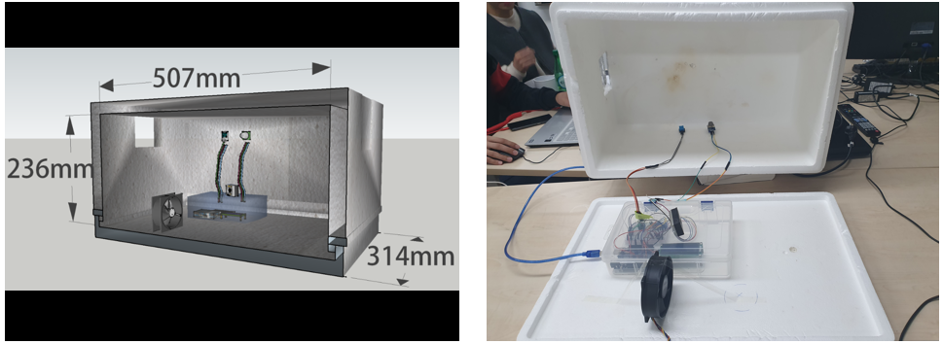
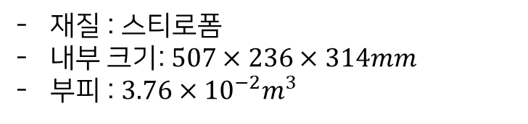
실험 설계 _1) 기준 설정
6 / 16
실험 공간 구성
재질 : 스티로폼
내부 크기: $507×236×314mm$
부피 : ${3.76×{10}^{−2}m}^{3}$
설계
제작

Slide 9
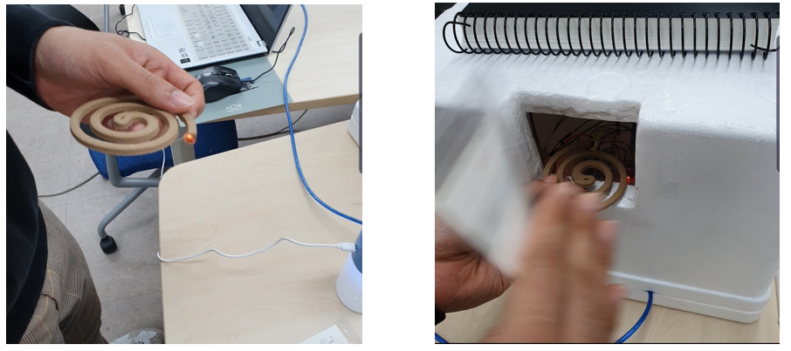
실험 설계 _1) 기준 설정
7 / 16
실험 순서 먼지 발생원 점화 → 실험 공간 내부 주입 → 먼지 확산 대기 → 목표 습도까지 가습 → 실험 공간 밀폐 → 실내 순환 팬 가동
1. 먼지 발생원 점화
2. 실험 공간 내부에 미세먼지 주입

Slide 10
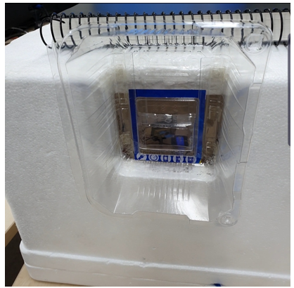
실험 설계 _1) 기준 설정
8 / 16
실험 순서 먼지 발생원 점화 → 실험 공간 내부 주입 → 먼지 확산 대기 → 목표 습도까지 가습 → 실험 공간 밀폐 → 실내 순환 팬 가동
3. 목표 미세먼지 도달 시 밀폐, 확산 대기

Slide 11
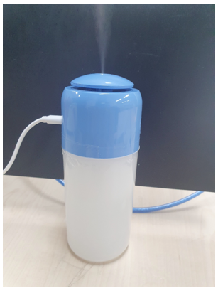
실험 설계 _1) 기준 설정
9 / 16
실험 순서 먼지 발생원 점화 → 실험 공간 내부 주입 → 먼지 확산 대기 → 목표 습도까지 가습 → 실험 공간 밀폐 → 실내 순환 팬 가동
4. 가습기(초음파식) 이용하여 목표습도까지 가습.

Slide 12
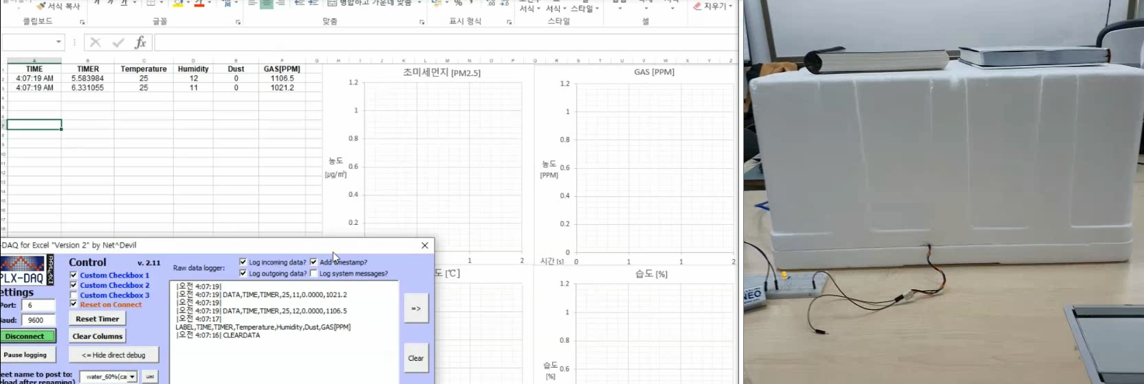
실험 설계 _1) 기준 설정
10 / 16
실험 순서 먼지 발생원 점화 → 실험 공간 내부 주입 → 먼지 확산 대기 → 목표 습도까지 가습 → 실험 공간 밀폐 → 실내 순환 팬 가동
실제 실험 모습

Slide 13
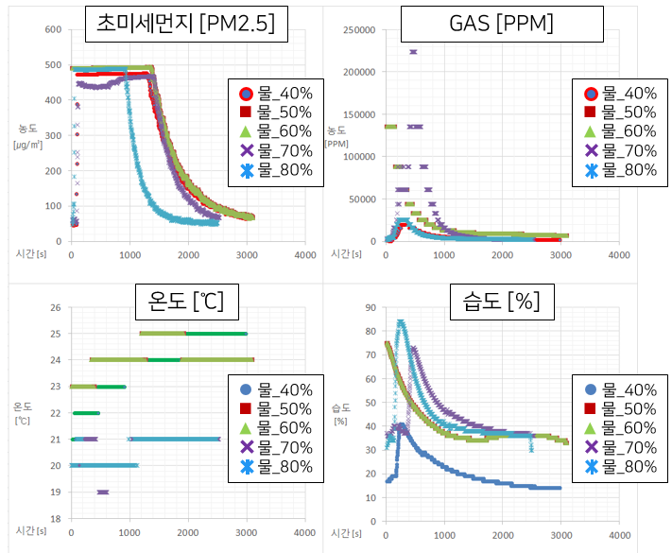
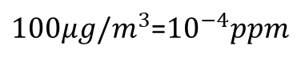
실험 설계_2) 데이터 수집 & 분석
11 / 16
실험 목표 : 미세먼지가 가장 빠르게 줄어드는 습도값 찾기
$100μg/m^{3}$=${10}^{−4}ppm$
실험 실시 결과,
물 습도 80% 조건이
미세먼지가 가장 빠르게 줄어듦

Slide 14
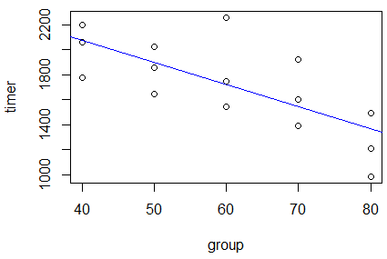
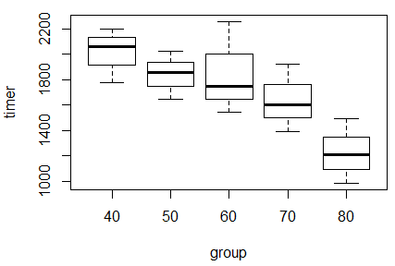
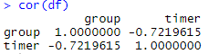
실험 설계_2) 데이터 수집 & 분석
12 / 16
데이터의 추세를 보았을 때, 예상대로 습도가 높을수록, 미세먼지가 줄어드는데 필요한 시간이 적다.
추세선이 상관계수 -0.73을 나타난다.
상관 계수에 대한 통계적 검정을 수행하였을 때 p-value 값이 0.002로 통계적으로 유의미한 상관계수라고 볼 수 있다.

Slide 15
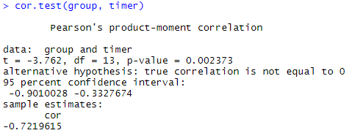
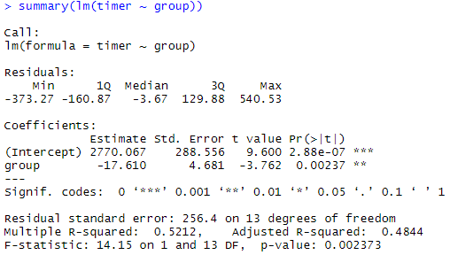
실험 설계_2) 데이터 수집 & 분석
13 / 16

Slide 16
실험 설계_3) 평가
14 / 16
평가
습도가 높다는 것은 공기 중에 먼지가 붙을 수 있는 물이 더 많고,
일반 스프레이 대비 초음파가습기의 작은 물방울의 넓은 표면적으로 인해
효과적으로 물과 부착된 먼지가 함께 바닥으로 떨어지기 때문이라고 생각함.

Slide 17
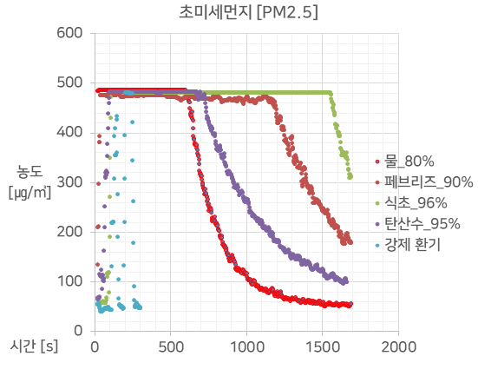
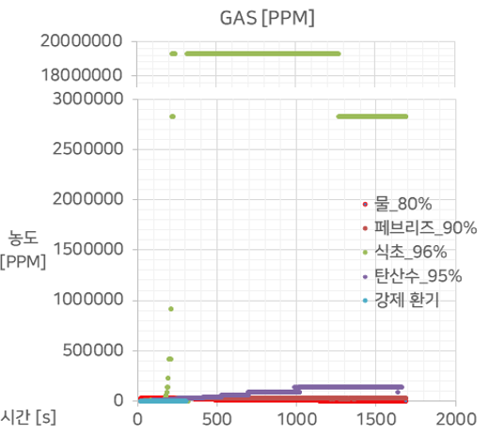
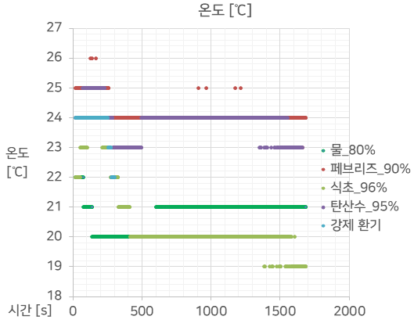
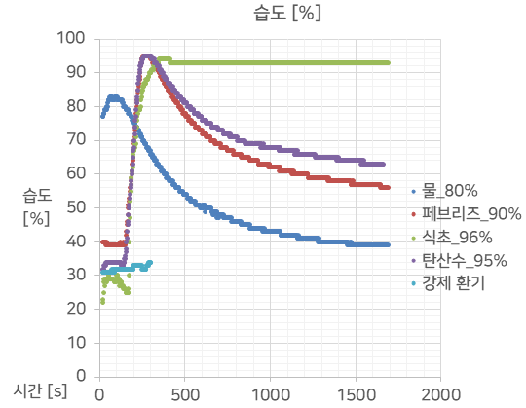
의사 결정_1) 다른 대안 제시
15 / 16
다른 대안 제시 : 페브리즈 / 식초 / 탄산수 / 강제환기
실험 실시 결과,
물 습도 80% 조건이
미세먼지가 가장 빠르게 줄어듦

Slide 18
의사 결정 _2) 비교 및 평가
16 / 16
의사 결정
다른 비교군과의 비교에서도 물_80% 조건에서의 미세먼지 감소 시간이 가장 짧음. 실내 미세먼지 저감을 위해 물_80% 조건을 설정하는 것이 가장 효과적임.
보완점
가습 방법의 변경 초음파 가습기의 가습 방식은 물 분자를 작게 쪼개는 것이며, 물에 포함된 성분에 크게 영향을 받는다. (수돗물/정수기물/증류수) 반면, 가열식 가습기의 경우 불순물이 제외된 순수한 물 형태로 가습하므로 미세먼지 측정 센서에 먼지로서 인식되지 않는다고 하며, 더 명확할 것이라 추측.

Slide 19
출처
Particulate Matter (PM) Basics, https://www.epa.gov/pm-pollution/particulate-matter-pm-basic”s
실내공기 오염 저감을 위한 생활 수칙 가이드북 pp10, 18-19, 환경부, 한국환경공단, 2013
“가정 내 미세먼지 피해, 이렇게 줄이세요”, YTN 사이언스, 2015-10-22, https://www.youtube.com/watch?v=EEDJC0ltQM0
I. Barmpadimos, C. Hueglin, J. Keller, S. Henee, A, Précȏt. “Influence of meteorology on PM10 trends and variability in Switzerland from 1991 to 2008”. Atmo. Chem. Phys. 2011, 11: 1813-1835.
Peter Werner Grundnig, Wilhelm Höflinger, Gerd Mauschitz, Zechang Liu, Guiqin Zhang, Zhiqiang Wang, “Influence of air humidity on the suppression of fugitive dust by using a water-spraying system”, China Particuology, 2006 : Volume 4, Issue 5, pp.229-233

Slide 20
Q & A

Slide 21
Thank you

